Slide 1
BlockChain технологии

Slide 2
Solidity – язык программирования смарт-контрактов в платформе Ethereum Remix-IDE – среда разработки смарт-контрактов на языке Solidity https://remix.ethereum.org/ https://solidity.readthedocs.io/en/v0.7.0/

Slide 3
Структура кода:
pragma solidity (><=)0.7.0;
contract NewContract {
uint a;
bool b;
address Vova = 0xAc771378BB6c2b8878fbF75F80880cbdDefd1B1e;
constructor {
…………………..
}
function MyFunction {
……………………
}
}
указываем версию языка
объявляем контракт
глобальные переменные
конструктор – функция, которая выполняется при
публикации/запуске/деплое контракта
функция – вызываются при определенных событиях

Slide 4
Типы памяти:
storage – глобальная
memory – локальная
Типы переменных:
address – адрес (пользователя или контракта, 20 байт, 40 символов)
bool – логические
uint(uint8, uint32, uint128, uint256) – беззнаковые целые
string – строка
array[] – массив
struct S {
uint a;
bool b; - структуры
}
mapping (address => uint) balances;

Slide 5
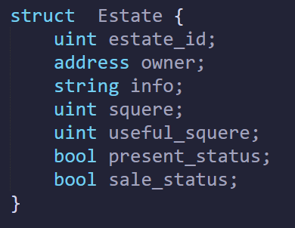

estates
Таблица –> Структура
estate_id | owner | info | square | useful_square | present_status | sale_status
Целое число | Адрес ETH | Строка | Целое число | Целое число | True/False | True/False
0 | 0xfCC..90C | Чехова 2 | 150 | 130 | False | False
1 | 0x148..44B | Фрунзе 9 | 70 | 60 | True | False

Slide 6
пользователи
Андрей
возраст: 10
рост: 153
вес: 40
муж/жена: -
дети[ ]: [ ]
Виктор
возраст: 43
рост: 185
вес: 82
муж/жена: Анна
дети[ ]: [Коля, Миша]
Марина
возраст: 26
рост: 173
вес: 52
муж/жена: Леша
дети[ ]: [Надя]

Slide 7
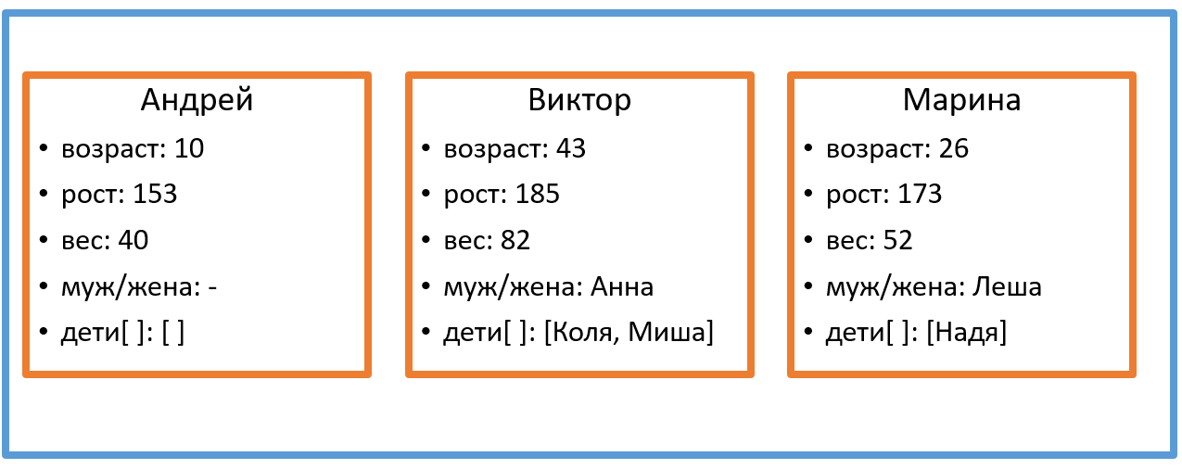
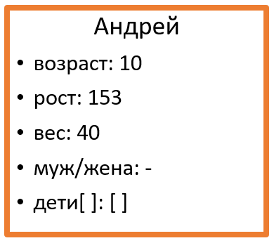

Обращение к данным
Задача Запрос Результат
Обратиться к списку пользователей
Обратиться к информации об Андрее
Обратиться к информации о детях Марины
пользователи
пользователи[Андрей]
пользователи[Марина].дети

Slide 8
struct Пользователь {
uint возраст;
uint рост;
uint вес;
address муж/жена;
address[ ] дети;
}
mapping(address -> Пользователь) пользователи;
Добавить пользователя:
пользователи[Антон] = Пользователь(56, 189, 82, Екатерина, [ ])
Изменить данные (у Антона изменился вес):
пользователи[Антон].вес = 84
Изменить данные (Антон поправился на 2 кг):
пользователи[Антон].вес = пользователи[Антон].вес + 2

Slide 9

Структура функции
function my_function(type var, …..) атрибуты функции returns(type, …..) {
тело функции
}
Атрибуты функций
 | Контракт | Дочерние контракты | Внешние вызовы
public
private
internal
external

Slide 10
Структура функции
function my_function(type var, …..) атрибуты функции returns(type, …..) {
тело функции
}
атрибуты функций
view – чтение, функция возвращает данные из памяти, не изменяя их
pure – вычисления не требуют сведений из глобального состояния
payable – в ходе выполнения функции изменяются балансы
returns – описание типов возвращаемых значений

Slide 11
Сложные операторы:
if (условие) {…..;} else {…..;}
while – не рекомендуется использовать!
require(условие, “ERROR”);
if (условие) {….;}
else {return “ERROR”;}
Параметры сообщений:
msg – сообщение
msg.sender – адрес создателя транзакции
msg.value – количество wei в транзакции

Slide 12
Для работы с криптовалютой
<address>.transfer(<amount>) - отправить деньги из контракта на кошелек (amount в wei)
Для работы со временем
block.timestamp (now) – метка времени в формате UNIX-time, в которое создастся блок с транзакцией (по времени блокчейн-системы) – значение имеет тип uint

Slide 13
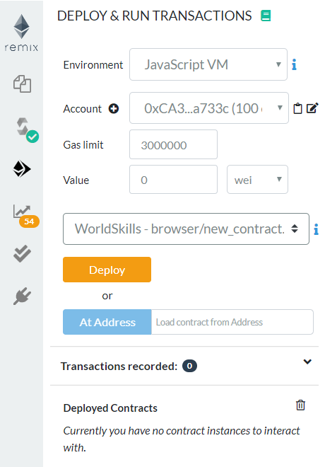
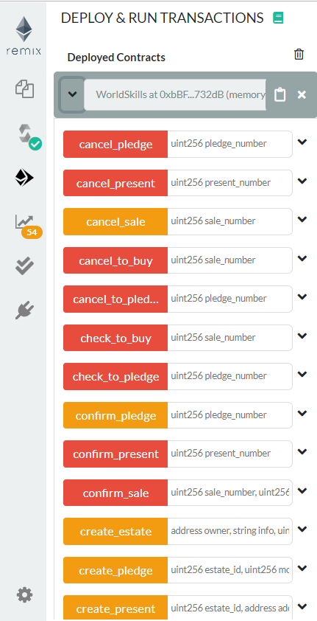
Публикация контракта /деплой

Slide 14
Возможности для разработки
среда разработки Remix IDE
плагин Solidity в Visual Studio Code
плагин Solidity в Visual Studio, который доступен для скачивания в Marketplace

